Slide 1


Slide 2
Sytuacja finansowa Bydgoszczy począwszy od 2022 roku
Bydgoszcz, 19 października 2021r

Slide 3
Polski Ład - dokumenty – stan faktyczny
  Druk nr 1532
Warszawa, 8 września 2021 r.
Szanowna Pani Marszałek,
na podstawie art. 118 ust. 1 Konstytucji Rzeczypospolitej Polskiej przedstawiam Sejmowi projekt ustawy
- o zmianie ustawy o podatku dochodowym od osób fizycznych, ustawy o podatku dochodowym od osób prawnych oraz niektórych innych ustaw.
Do prezentowania stanowiska Rządu w tej sprawie w toku prac parlamentarnych został upoważniony Minister Finansów, Funduszy i Polityki Regionalnej.
Z poważaniem
Mateusz Morawiecki

Slide 4
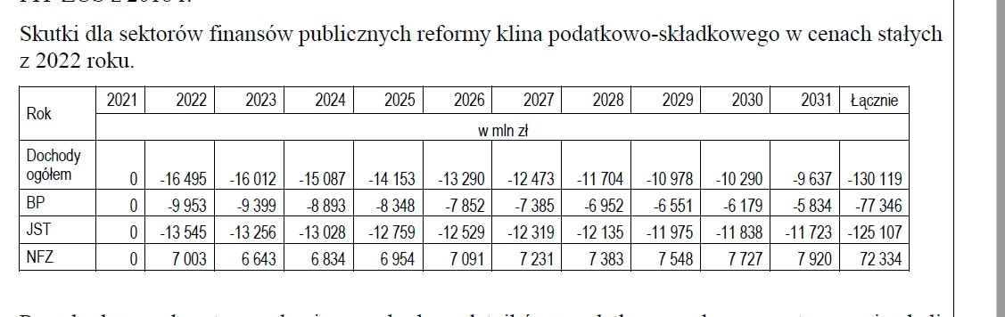
Polski Ład - dokumenty – stan faktyczny

Slide 5
Polski Ład - dokumenty – stan faktyczny
NBP (pełny tekst w omawianym dokumencie sejmowym – projekcie ustawy):
Uwagi do OSR
Wpływ na jednostki samorządu terytorialnego („JST”)
Zgodnie z załączoną do projektu oceną skutków regulacji,projektowane zmiany przepisów podatkowych będą skutkowały trwałym ubytkiem dochodów JST w wysokości 15,4 mld zł rocznie (co stanowi 28% dochodów JST z tytułu PIT w 2020 r.).
Tak znaczne ograniczenie dochodów JST rodzi istotne ryzyko niepożądanych konsekwencji makroekonomicznych, które nie zostały odnotowane w załączonej do projektu ocenie skutków regulacji. W następstwie zmniejszenia dochodów własnych, samorządy będą bowiem zmuszone do ograniczenia usług publicznych, które do tej pory były finansowane z tych dochodów.
(…)
Należy zatem oczekiwać, że ograniczenie tych dochodów o ponad 15 mld zł rocznie istotnie wpłynie na poziom i dostępność edukacji w Polsce. W dłuższej perspektywie może to negatywnie wpłynąć na poziom wykształcenia polskich pracowników, a w konsekwencji na potencjalny wzrost i konkurencyjność polskiej gospodarki.

Slide 6
Polski Ład - dokumenty – stan faktyczny
NBP (pełny tekst w omawianym dokumencie sejmowym – projekcie ustawy):
Uwagi do OSR (ciąg dalszy)
JST przeznaczają także dochody własne na dofinansowanie tych usług publicznych, w przypadku których pobierane są opłaty, ale wysokość tych opłat nie pokrywa całości kosztów usług.
(…) przykładem usług dofinansowanych z dochodów własnych jest komunikacja publiczna, gdzie również wpływy z biletów nie są wystarczające do pokrycia kosztów zapewnienia tej usługi.
Ograniczenie dochodów własnych samorządów będzie prawdopodobnie prowadziło do zwiększenia opłat za usługi dofinansowywane z tych dochodów, co obciąży dodatkowo budżety gospodarstw domowych i przyczyni się do podwyższenia inflacji CPI.

Slide 7
Polski Ład - dokumenty – stan faktyczny
Druk nr 1531
Warszawa, 8 września 2021 r.
Szanowna Pani Marszałek,
na podstawie art. 118 ust. 1 Konstytucji Rzeczypospolitej Polskiej przedstawiam Sejmowi Rzeczypospolitej Polskiej projekt ustawy
- o wsparciu jednostek samorządu terytorialnego w związku z Programem Polski Ład.
Do prezentowania stanowiska Rządu w tej sprawie w toku prac parlamentarnych został upoważniony Minister Finansów, Funduszy i Polityki Regionalnej.
Z poważaniem
Mateusz Morawiecki

Slide 8
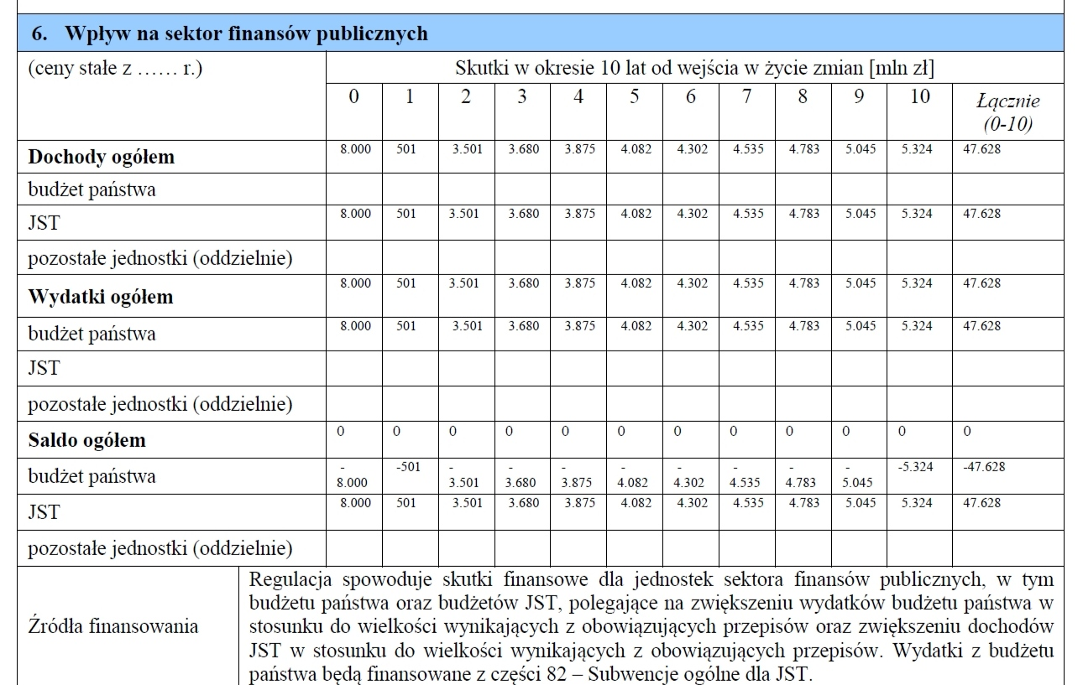
Polski Ład - dokumenty – stan faktyczny

Slide 9
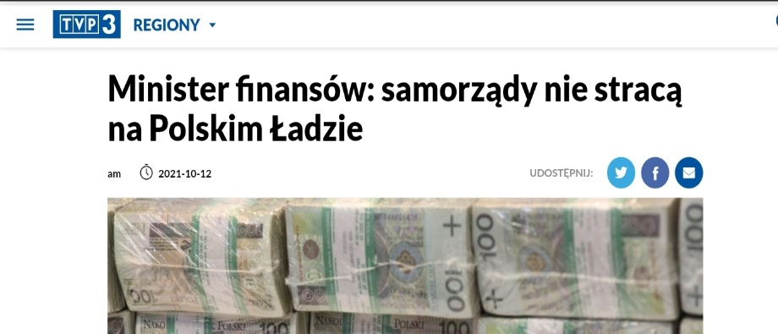
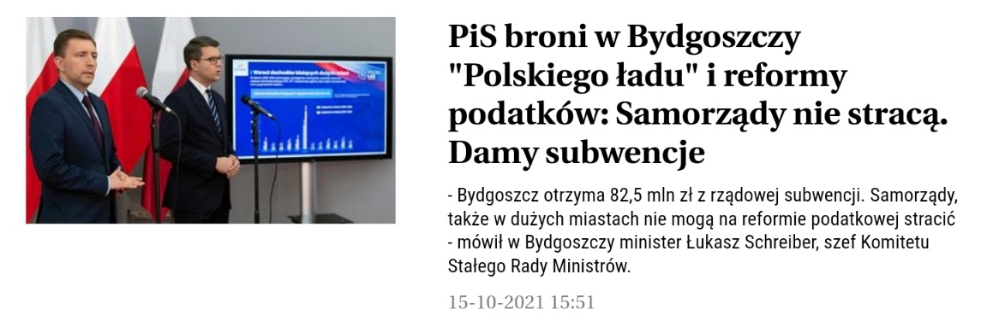
Polski Ład – konsekwencje
- straty dla samorządów w Polsce
Wnioski:
Rok 2022: -13,545 mld zł + 8,5 mld zł = -5,045 mld zł
Lata 2022-2031:
-125,107 mld zł + 47,628 mld zł = -77,479 mld zł

Slide 10
Polski Ład – konsekwencje

Slide 11
Polski Ład – konsekwencje

Slide 12
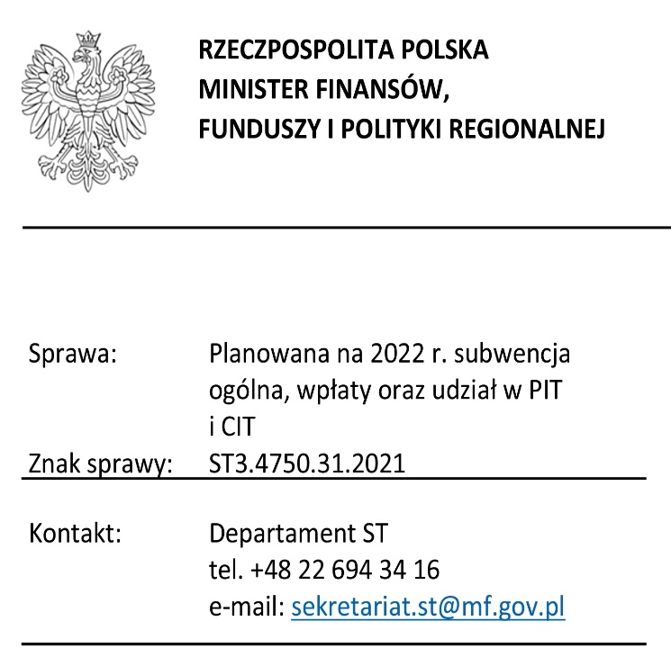
Polski Ład – konsekwencje

Slide 13
Polski Ład – stabilizacja dochodów samorządów???
Samorządy otrzymają w danym roku co miesiąc 1/12 kwoty prognozowanej przez Ministra Finansów. Nie więcej.
W ciągu ostatnich 7 lat Minister Finansów zaniżył prognozę dochodów z PIT Bydgoszczy 6 razy o łączną kwotę 99,4 mln zł.
Tylko raz prognoza była zawyżona o 15,3 mln zł – gdy Rząd wprowadził ustawy zmniejszające wpływy z PIT w samorządach i była pandemia.
Ale dotychczas otrzymywaliśmy realne wpływy co miesiąc. Teraz 1/12 prognozy…

Slide 14
Rok 2022 – krytyczne zjawiska dla kraju
ENERGIA ELEKTRYCZNA BYDGOSZCZ | energia elektryczna 2019 r. | energia elektryczna 2020 r. | Szacowanie energia elektryczna 2021 r. | prognoza energia elektryczna 2022 r | Kwota wzrostu wydaktów r/r (2021/2022 r) | Różnica % względem 2020 | Różnica % względem 2021
Wydatki łącznie | 23 427 068 zł | 29 060 871 zł | 36 366 432 zł | 52 549 495 zł | 16 183 062 zł | 81% | 44,50%
Obligatoryjny wzrost wynagrodzeń dla Bydgoszczy w związku z podwyższeniem minimalnego wynagrodzenia: 16.960.703 zł
Wzrosty kosztów:
Paliwo …. mln zł (komunikacja publiczna, koszty pośrednie)
Inflacja …. mln zł (koszty inwestycji, koszty usług, koszty materiałowe)
Koszty bankowe …. mln zł (koszty kredytów, koszty inwestycji)
Obliczenia trwają

Slide 16
DYNAMIKA ZMIAN PARAMETRÓW WPŁYWAJĄCYCH NA EKONOMIKĘ FUNKCJONOWANIA KOMUNIKACJI MIEJSKIEJ I STREFY PŁATNEGO PARKOWANIA W BYDGOSZCZY
ŚREDNIA ROCZNA CENA SPRZEDAŻY ENERGII ELEKTRYCZNEJ
ROK 2011 – 198,90 zł/MWh
ROK 2021 – 344,16 zł/MWh wzrost: 73,03%
ROK 2022 – 580,00 zł/MWh (wartość oferty dla Bydgoszczy złożonej w przetargu) wzrost: 191,6%
CENA NETTO AUTOBUSU PRZEGUBOWEGO
ROK 2013 – 688,2 tys. zł
ROK 2020 – 1002,8 tys. zł wzrost: 45,72%
CENA NETTO AUTOBUSU STANDARDOWEGO
ROK 2013 – 1002,7 tys. zł
ROK 2020 – 1301,9 tys. zł wzrost: 29,84%
ŚREDNIA CENA OLEJU NAPĘDOWEGO (DANE Z POLSKIEJ IZBY PALIW PŁYNNYCH)
LATA 2013 - 2020 – 4,76 zł
ROK 2021 – ok. 6 zł (aktualne ceny na stacjach) wzrost: 26%

Slide 17
DYNAMIKA ZMIAN PARAMETRÓW WPŁYWAJĄCYCH NA EKONOMIKĘ FUNKCJONOWANIA KOMUNIKACJI MIEJSKIEJ I STREFY PŁATNEGO PARKOWANIA W BYDGOSZCZY
ŚREDNIA ROCZNA CENA SPRZEDAŻY ENERGII ELEKTRYCZNEJ
ROK 2011 – 198,90 zł/MWh
ROK 2021 – 344,16 zł/MWh wzrost: 73,03%
ROK 2022 – 580,00 zł/MWh (wartość oferty dla Bydgoszczy) wzrost: 191,6%
PRZECIĘTNE MIESIĘCZNE WYNAGRODZENIE W KRAJU
ROK 2011 – 3625,21 zł
ROK 2021 – 5851,87 zł wzrost: 61,42%
liczba dni parkowania za przeciętne wynagrodzenie
ROK 2011 - 154,26
ROK 2021 - 273,45 wzrost: 77,26%
liczba dni podróżowania komunikacją miejską na podstawie biletu dobowego
ROK 2011 – 323,12
ROK 2021 – 487,66 wzrost: 50,92%
liczba miesięcy podróżowania komunikacją miejską na podstawie biletu miesięcznego
ROK 2011 – 44,06
ROK 2021 – 66,50 wzrost: 50,92%

Slide 18
DYNAMIKA ZMIAN PARAMETRÓW WPŁYWAJĄCYCH NA EKONOMIKĘ FUNKCJONOWANIA KOMUNIKACJI MIEJSKIEJ I STREFY PŁATNEGO PARKOWANIA W BYDGOSZCZY
PRZECIĘTNE MIESIĘCZNE WYNAGRODZENIE W WOJEWÓDTWIE KUJAWSKO - POMORSKIM
ROK 2011 – 2999,00 zł
ROK 2021 – 4997,08 zł wzrost: 66,62%
liczba dni parkowania za przeciętne wynagrodzenie
ROK 2011 – 127,62
ROK 2021 – 233,51 wzrost: 82,98%
liczba dni podróżowania komunikacją miejską na podstawie biletu dobowego
ROK 2011 – 268,67
ROK 2021 – 416,42 wzrost: 55,00%
liczba miesięcy podróżowania komunikacją miejską na podstawie biletu miesięcznego
ROK 2011 – 36,64
ROK 2021 – 56,79 wzrost: 55,00%

Slide 19
DYNAMIKA ZMIAN PARAMETRÓW WPŁYWAJĄCYCH NA EKONOMIKĘ FUNKCJONOWANIA KOMUNIKACJI MIEJSKIEJ I STREFY PŁATNEGO PARKOWANIA W BYDGOSZCZY
CENA BILETU JEDNORAZOWEGO W KOMUNIKACJI MIEJSKIEJ
ROK 2013 – 3,20 zł
ROK 2021 – 3,00 zł spadek: 6,25%
CENA BILETU DOBOWEGO W KOMUNIKACJI MIEJSKIEJ
ROK 2013 – 12,00 zł
ROK 2021 – 12,00 zł cena bez zmian
CENA BILETU MIESIĘCZNEGO W KOMUNIKACJI MIEJSKIEJ
ROK 2013 – 88,00 zł
ROK 2021 – 88,00 zł cena bez zmian
CENA ZA PIERWSZĄ GODZINĘ PARKOWANIA W SPP
ROK 2013 – 3,00 zł
ROK 2021 – 3,00 zł cena bez zmian
CENA ZA CAŁODZIENNE PARKOWANIE W SPP
ROK 2013 – 28,90 zł
ROK 2021 – 21,40 zł spadek: 8,94%

Slide 21
PORÓWNANIE WIELKOŚCI SPP W MIASTACH UNII METROPOLII POLSKICH

Slide 22
PORÓWNANIE CEN W SPP W MIASTACH UNII METROPOLII POLSKICH

Slide 23
PORÓWNANIE CEN W SPP W MIASTACH UNII METROPOLII POLSKICH

Slide 24
PORÓWNANIE CEN W SPP W MIASTACH UNII METROPOLII POLSKICH

Slide 25
PORÓWNANIE CEN W SPP W MIASTACH UNII METROPOLII POLSKICH

Slide 26
PORÓWNANIE CEN W SPP W MIASTACH UNII METROPOLII POLSKICH

Slide 27
PORÓWNANIE CEN W SPP W MIASTACH UNII METROPOLII POLSKICH

Slide 28
WYLICZENIE LICZBY MIEJSC W SPP W BYDGOSZCZY ORAZ CEN NA BAZIE TOŻSAMYCH PARAMETRÓW W MIASTACH UMP

Slide 29
ABONAMENTY
CENY ABONAMENTÓW DLA MIESZKAŃCÓW POZOSTAJĄ BEZ ZMIAN
STREFA A – 30 zł
STREFA B – 20 zł
ZMIANY W ZASADACH WYDAWANIA ABONAMENTÓW DLA MIESZKAŃCÓW
Mieszkaniec będzie mógł wskazać dwie ulice, na których będzie mógł parkować w ramach abonamentu:
  pierwszą, tę na której mieszka,
  drugą, przylegającą do ulicy zamieszkania.
Mieszkaniec będzie musiał wykazać się opłacaniem podatku w Bydgoszczy.

Slide 30
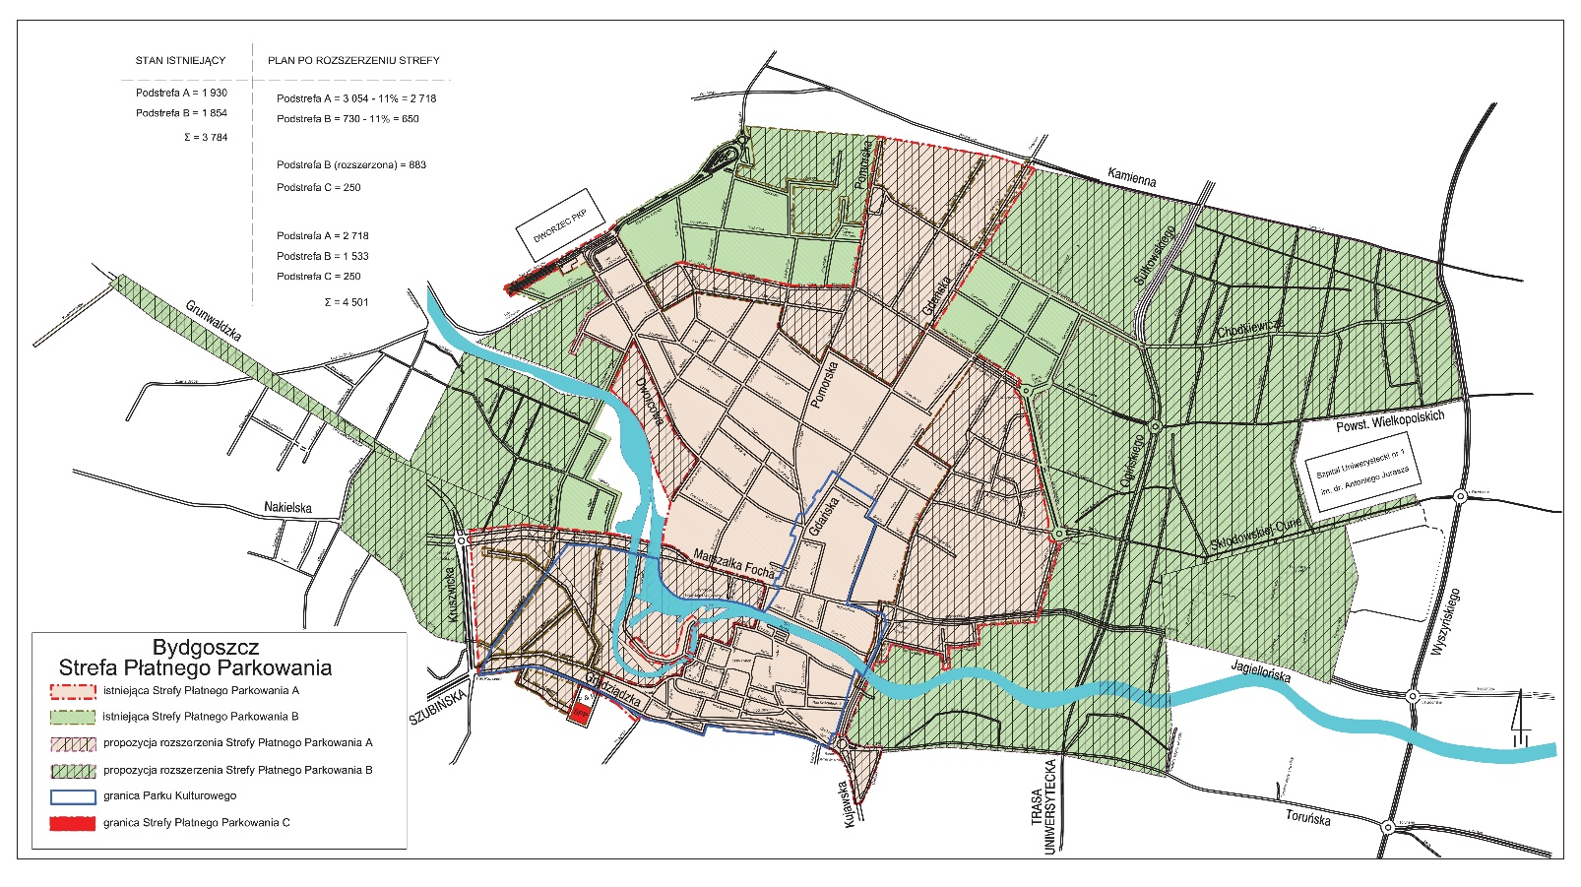
PROJEKTOWANE ZMIANY GRANIC SPP

Slide 31
PORÓWNANIE CEN W KOMUNIKACJI MIEJSKIEJ W MIASTACH UNII METROPOLII POLSKICH

Slide 32
PORÓWNANIE CEN W KOMUNIKACJI MIEJSKIEJ W MIASTACH UNII METROPOLII POLSKICH

Slide 33
PORÓWNANIE CEN W KOMUNIKACJI MIEJSKIEJ W MIASTACH UNII METROPOLII POLSKICH

Slide 34
PORÓWNANIE CEN W KOMUNIKACJI MIEJSKIEJ W MIASTACH UNII METROPOLII POLSKICH

Slide 35
PORÓWNANIE CEN W KOMUNIKACJI MIEJSKIEJ W MIASTACH UNII METROPOLII POLSKICH

Slide 36
WYLICZENIE CEN BILETÓW W KOMUNIKACJI MIEJSKIEJ W BYDGOSZCZY NA BAZIE TOŻSAMYCH CEN W MIASTACH UMP
Dodatkowo planuje się wprowadzenie biletu czasowego 20 –sto minutowego w cenie 3,00 zł.
CENY BILETÓW UCZNIOWSKICH I MALUCHA NIE ULEGAJĄ ZMIANIE
LIMIT WIEKU DLA SENIORÓW NIE ULEGA ZMIANIE – 65 lat (taki limit posiadają w miastach UMP Bydgoszczy, Lublin i Wrocław, w pozostałych miastach limit ten wynosi 70 lat).
ZAKRES UPRAWNIEŃ DO ULG NIE ULEGA ZMIANIE
Obecnie wpływy z biletów pokrywają 24% kosztów funkcjonowania komunikacji miejskiej. Pozostałą część pokrywa budżet miasta.
Aby całkowicie pokryć te koszty ceny biletów musiałyby wzrosnąć 3,2 krotnie.

